Slide 1
আজকের পাঠে সবাইকে স্বাগতম

Slide 2
শিক্ষক পরিচিতি
মোঃ মইদুল ইসলাম
সহকারী শিক্ষক
জুনাব আলী উচ্চ বিদ্যালয়
তিতাস,কুমিল্লা।
মোবাইলঃ০১৬০০১৭৬৬৩৪
ই-মেইলঃ moidul2000@gmail.com

Slide 3
পাঠ পরিচিতি
শ্রেণিঃ সপ্তম
বিষয়ঃ বিজ্ঞান
অধ্যায়ঃ প্রথম
তারিখঃ ১৪/০১/২০২১

Slide 4
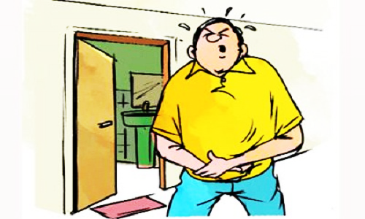
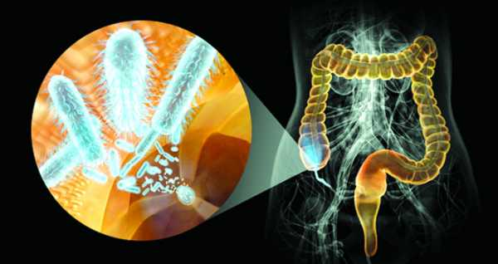
ছবিগুলো লক্ষ কর
আমাশয় রোগ সাধারণত দু’ধরণের, যথা- এমিবিক ও ব্যাসিলারি।
হঠাৎ পেটে ব্যথা
বৃহদান্ত্রে ব্যাক্টেরিয়ার আক্রমণ
4

Slide 5
আজকের পাঠ—
এন্টামিবা

Slide 6
শিখনফল
এ পাঠ শেষে শিক্ষার্থীরা…
এন্টামিবা কী বলতে পারবে।
এন্টামিবার গঠন ব্যাখ্যা করতে পারবে।
এন্টামিবার বিভাজন প্রক্রিয়া বর্ণনা করতে পারবে।
6

Slide 7
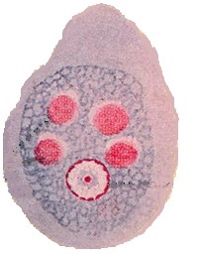
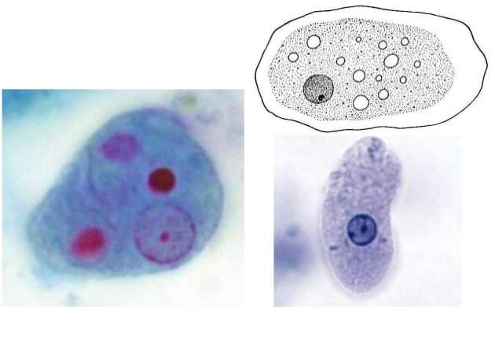
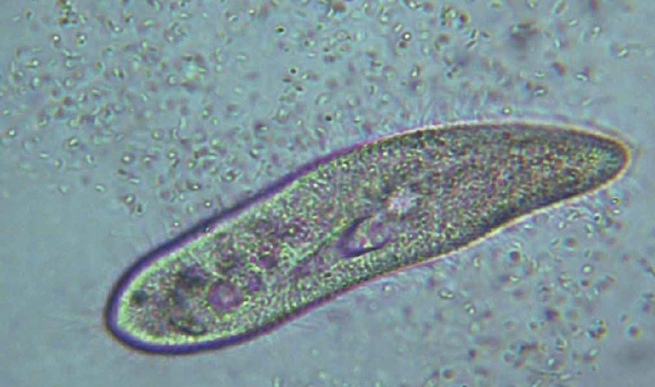
এরা প্রোটিষ্টা রাজ্যের এককোষী জীব, খালি চোখে দেখা যায় না। এদের নির্দিষ্ট কোন আকৃতি নেই। এরা এমিবিক আমশয় রোগ সৃষ্টি করে।
7

Slide 8
নিউক্লিয়াস
খাদ্য গহ্বর
প্লাজমালেমা
এন্টোপ্লাজম
এন্টোপ্লাজমা
ক্ষণপদ
ব্যাকটেরিয়া
লোহিত কণিকা
এন্টামিবার গঠন

Slide 9
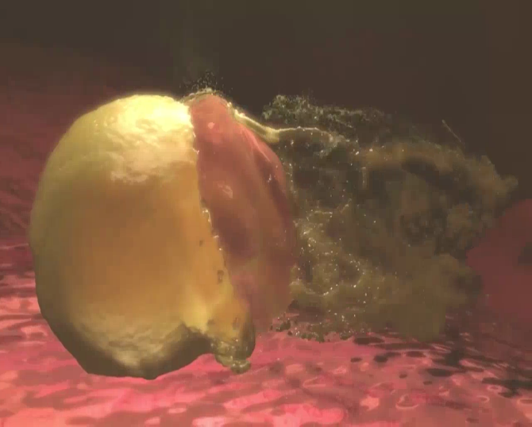
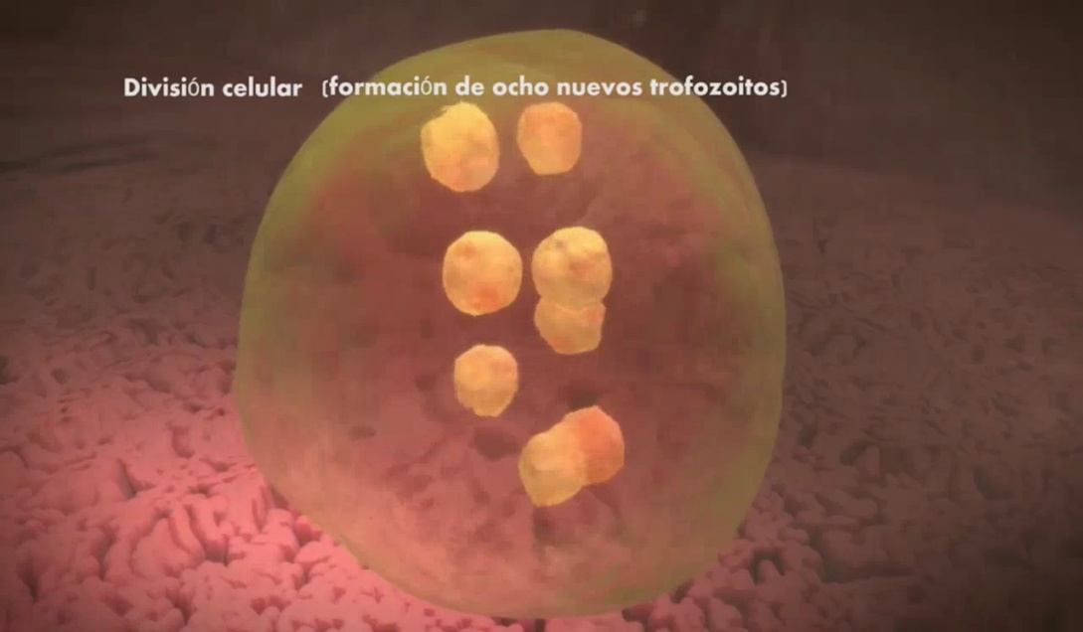
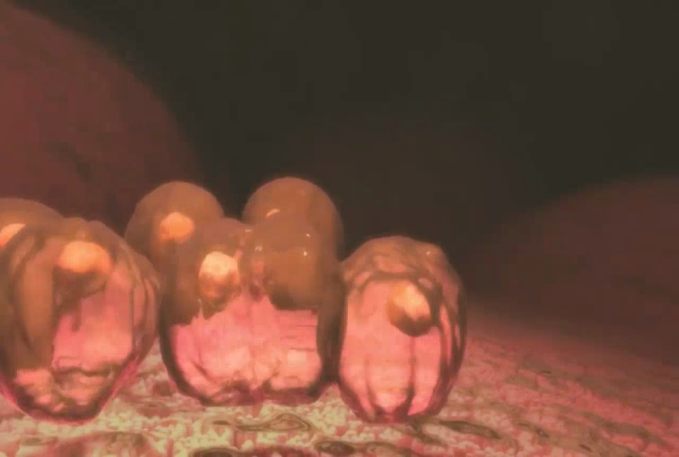
ছবিগুলো লক্ষ কর
সিস্ট থেকে বের হওয়া
স্পোর বা অনুজীব গঠন
স্পোর বা অনুজীব বিভাজন
এন্টামিবার বহুভাজন প্রক্রিয়া

Slide 10
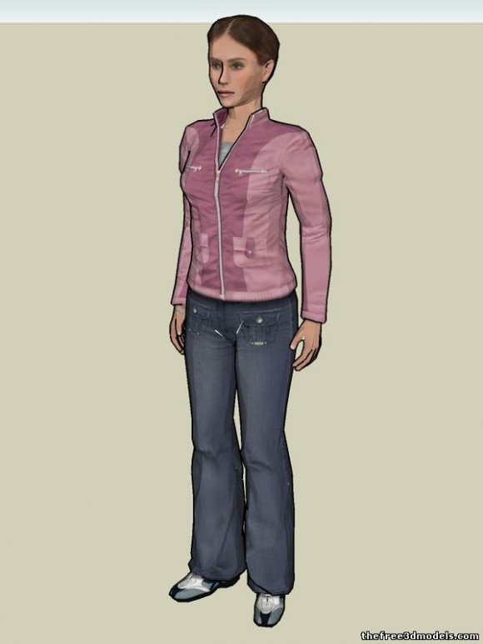
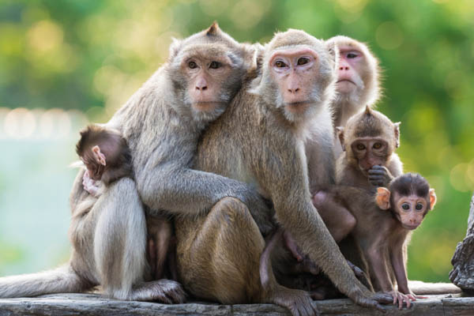
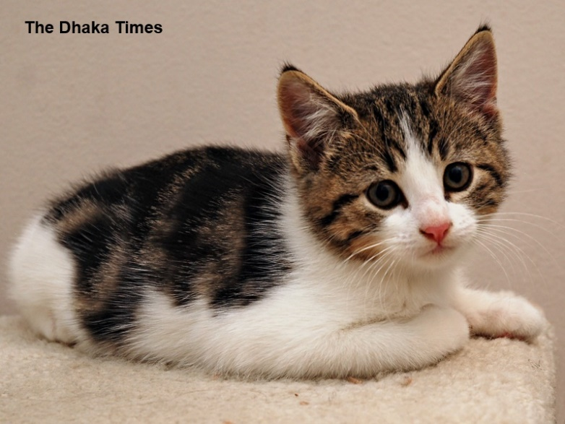
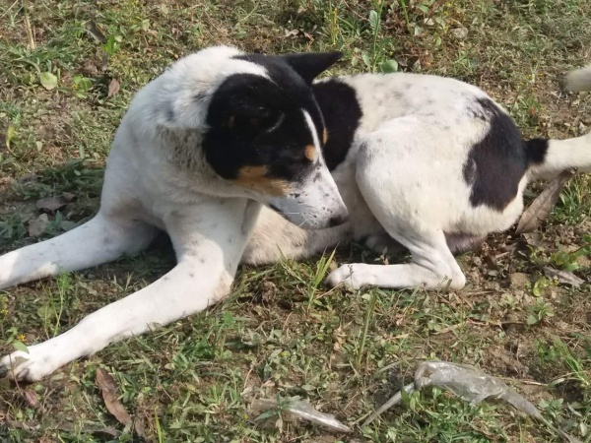
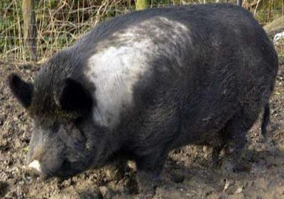
এন্টামিবা পরজীবি হিসাবে এসব প্রাণী গুলোর বৃহদান্ত্রে বাস করে।

Slide 11
জোড়ায় কাজ
এন্টামিবা কীভাবে বংশবৃদ্ধি করে - ব্যাখ্যা কর।
11

Slide 12
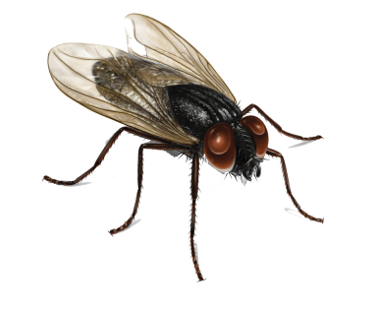
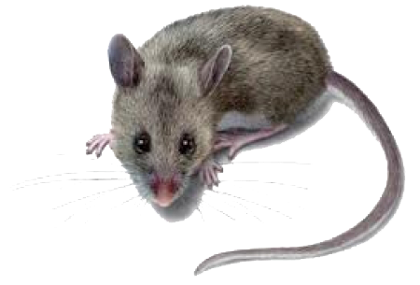
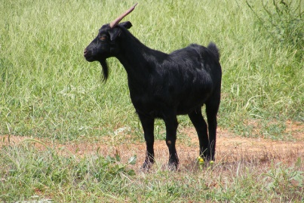
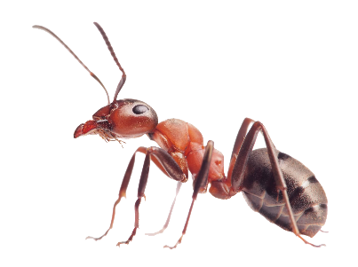
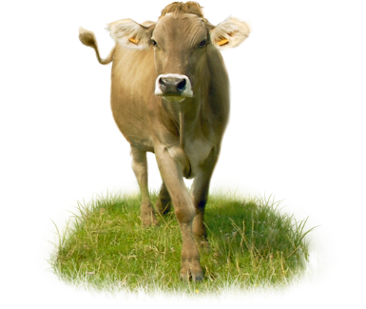
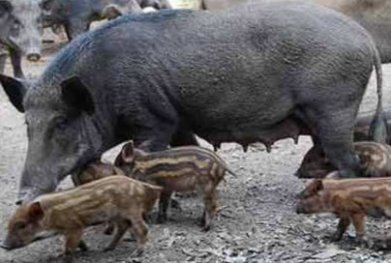
মূল্যায়ন
এর মধ্যে কোন কোন প্রাণী এন্টামিবা বহন করে?
12

Slide 13
বাড়ির কাজ
এন্টামিবা’র একটি চিত্র অংকন করে আনবে।
13

